Slide 1

“Зорій довіку поміж нас”
Підготувала
вчитель початкових класів
Срібнянської ЗОШ І-ІІІ ст.
Оксана Якименко

Slide 2
Епіграф:
"Її мужність, пристрасність борця, її стійкість, її непохитність у біді - властивості, які вирізняють не лише поезію, а й життя великої Лесі Українки".
М.Бажан

Slide 3
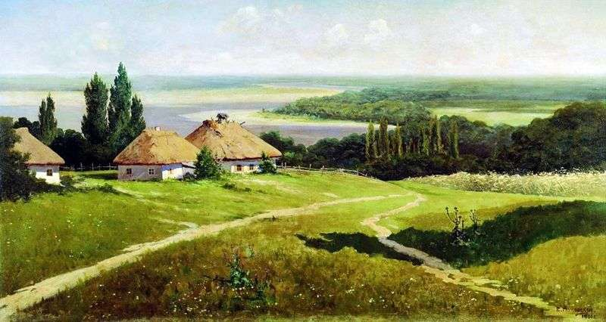
Кожен край народжує свого Поета, сподіваючись виявити себе через його слово.

Slide 4
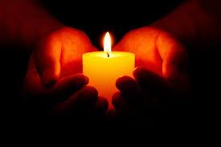
Хай палає свічка, хай палає.
Поєднає нас вона у цей час,
Друзів голоси нехай лунають,
Слово й музика хай поєднають нас .

Slide 5

Ти себе Українкою звала.
І чи краще знайти ім’я
Тій, що радістю в муках сіяла,
Як Вітчизна велика твоя!

Slide 6


Slide 7
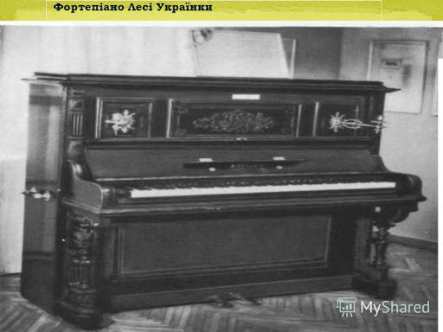

Slide 8
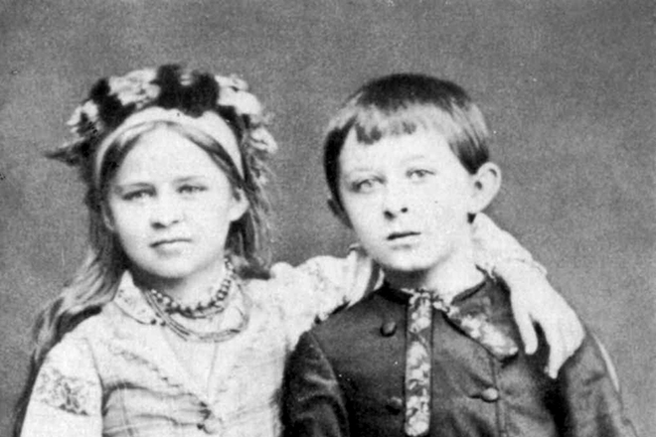
З братиком Михайлом улла нерозлучна,
Звали Мишолосієй їх за те так влучно.

Slide 9


Slide 10
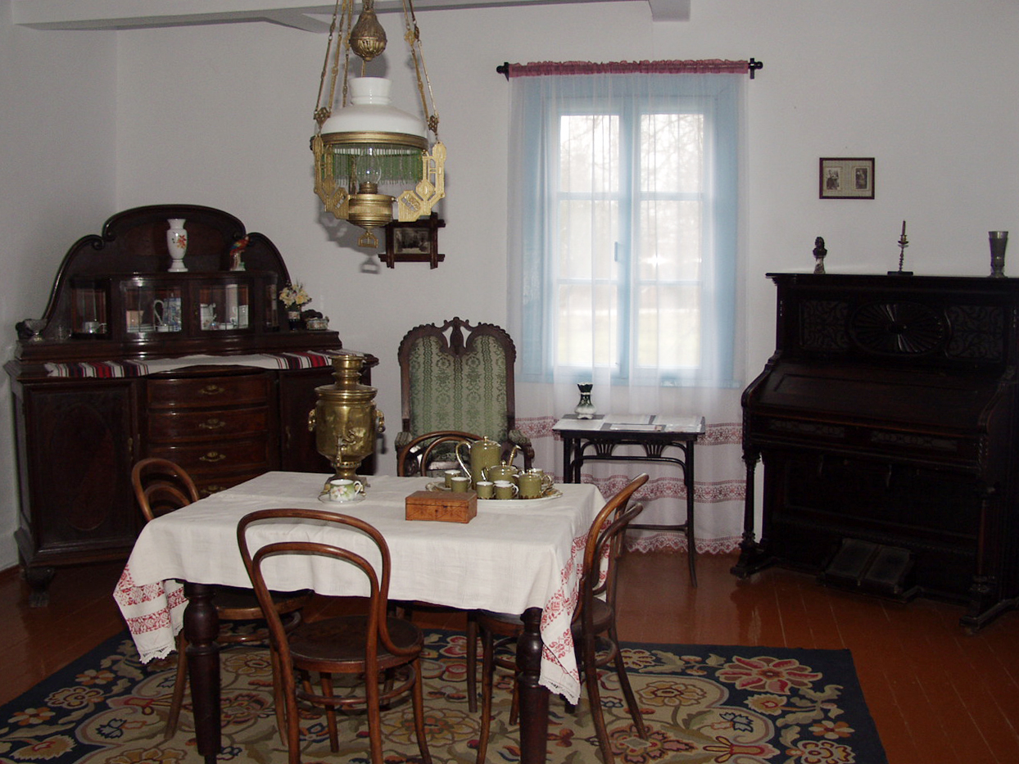
Інтер’єр кімнати Л.Українки в Колодяжному

Slide 11
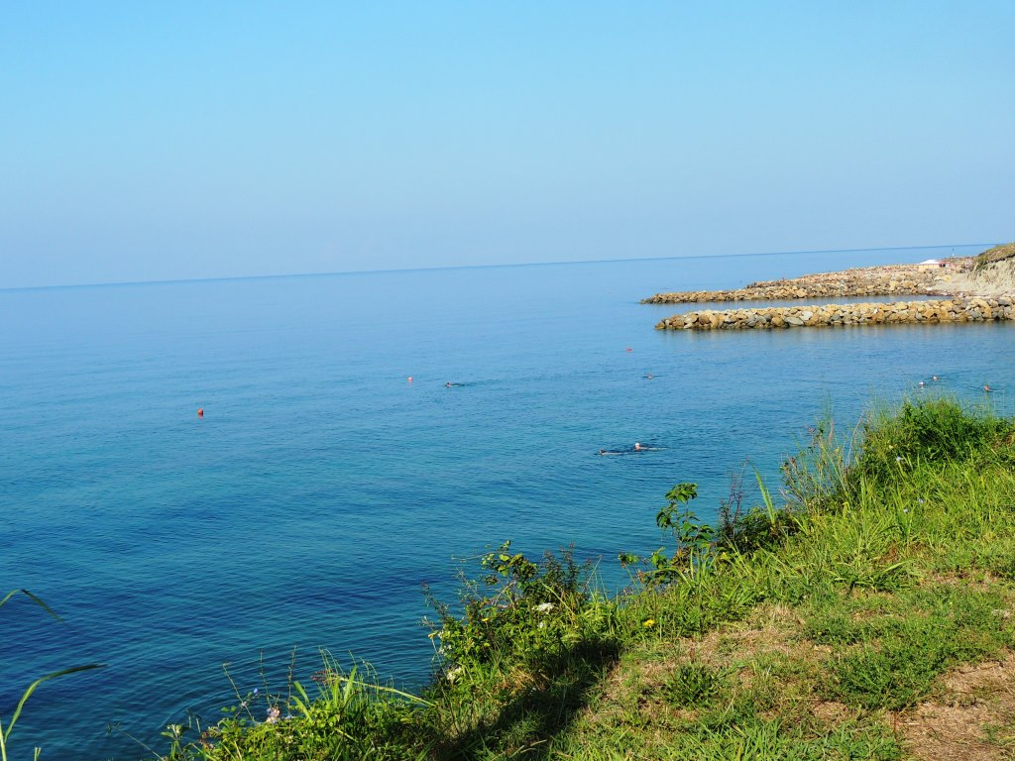
Одеса. Крим. Чорне море.
Тут народився цикл віршів
„ Подорож до моря”.

Slide 12


Slide 13
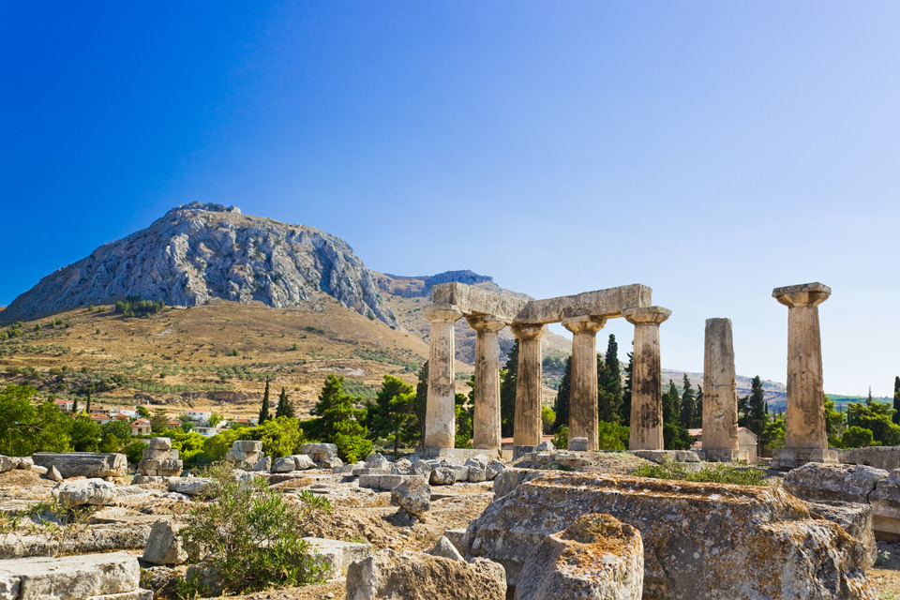
Як я люблю оці години праці,
Коли усе навколо затиха.
Години йдуть, куди вони спішаться?
...А в думці, мов тривога,промайнуть.

Slide 14


Slide 15
Дякую за увагу!

